Slide 1
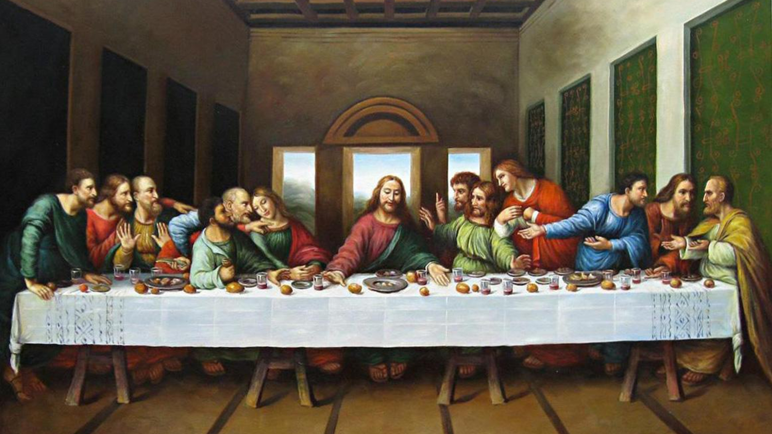
阮來與祢坐桌 聖歌隊 獻詩

Slide 2
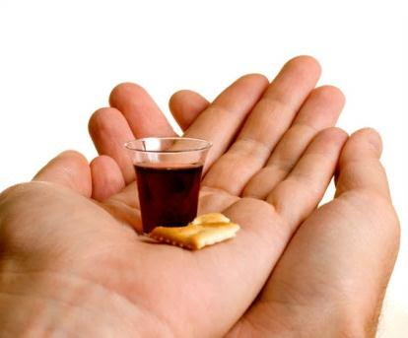
阮來與祢坐桌 主啊！阮來 阮來與祢坐桌 主耶穌 阮帶重擔訝疑到祢面前 主啊！憐憫阮聽阮
阮來與祢坐桌(1/4)

Slide 3
阮來與祢坐桌 主啊！阮來 阮來與祢坐桌 主耶穌 阮帶阮的苦痛憂傷痛苦 主啊！用疼近倚阮
阮來與祢坐桌(2/4)

Slide 4
主啊!阮來尋求祢的同在 守聖餐阮通見祢 主啊! 用祢醫治疼痛與平安 教阮接納祢 主啊!
阮來與祢坐桌(3/4)

Slide 5
阮今快樂離開聖桌 主啊！ 祢的血與身驅起造阮 祢的靈用疼痛充滿阮 恩典平安包圍阮 恩典平安包圍阮
阮來與祢坐桌(4/4)

